Slide 1
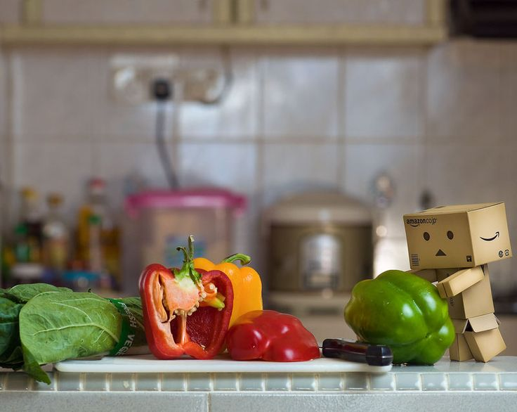
샐러드 프로젝트
이누리, 차정환, 최어진, 임선호

Slide 2
INDEX
1
2
3
4
5
프로젝트
소개
회원관리
영역
제품관리
영역
서비스
영역
제품판매
영역

Slide 3
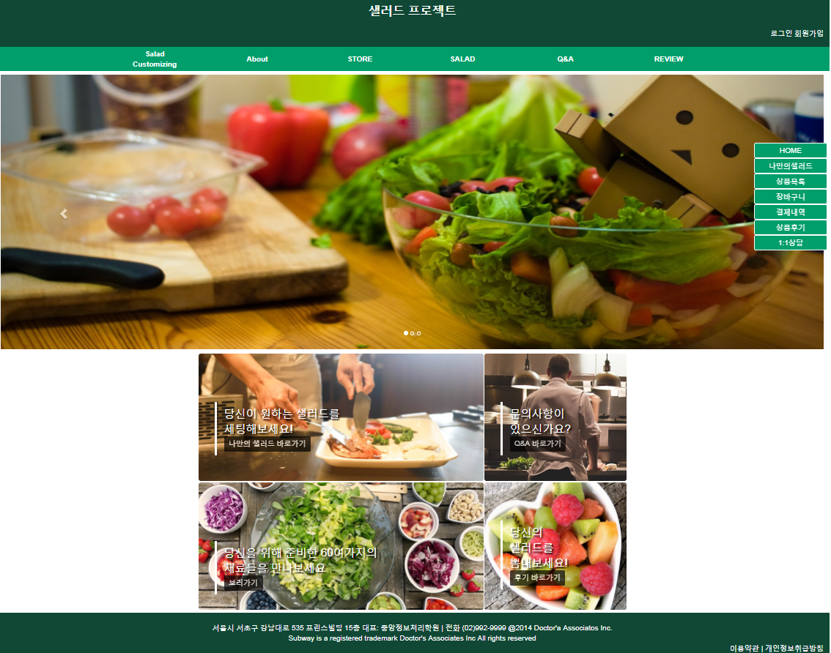
1
프로젝트 소개
사용 툴, 언어, API
사용언어, 툴, API
Java, 이클립스, JavaScript, jQuery, Css, Ajax
Spring, Ajax, OracleDB 11g, ApacheTomcat8.0,
GoogleMaps, GoogleChart, 도로명 주소 검색 API
SMTP, RSA, SHA-256
역할분배
이누리: 회원관리,판매관리,매출분석, 프로젝트 총괄
RSA, SHA-256암호화, SMTP사용, API사용
차정환: 제품관리, 메인화면 설계, 부트스트랩,
파일IO처리, 드롭다운
최어진: 게시판, n개더보기, 페이징처리, Like(좋아요)기능,
파일IO처리, Ajax, 댓글,답글 기능 구현, 검색기능
임선호: CSS 디자인

Slide 4

샐러드 커스터마이징 서비스, 샐러드 프로젝트
이용자가 입맛에 맞게 마음대로 재료를 골라
샐러드를 만들 수 있는 홈페이지.
상품후기에서 이용자들이 만든 제품 중, 많은 사람이 좋아하는 제품을 완성품으로 만들어서,
이미 완성된 제품도 이용자가 구매할 수 있도록 함.
관리자를 위한 매출분석 서비스 제공
(DB분석 후 차트화)

Slide 5
1
프로젝트 소개
타임라인 (2017/12/07 ~ 2017/12/29)
타임라인
12/11 | 12/12 | 12/13 | 12/14 | 12/15 | 12/16 | 12/17
1주차: DB설계, 프로젝트 구상, 역할 분배, 자료수집
12/18 | 12/19 | 12/20 | 12/21 | 12/22 | 12/23 | 12/24
2주차: 프로젝트 착수, 개인 담당 기능 구현, 디자인 설계 및 구현
12/25 | 12/26 | 12/27 | 12/28 | 12/29
각 조원 작업물 통합, 미비된 부분 보강 및 수정, 추가적인 기능 구현

Slide 6
샐러드 커스터마이징 서비스, 샐러드 프로젝트
이용자가 입맛에 맞게 마음대로 재료를 골라
샐러드를 만들 수 있는 홈페이지.
상품후기에서 이용자들이 만든 제품 중, 많은 사람이 좋아하는 제품을 완성품으로 만들어서,
이미 완성된 제품도 이용자가 구매할 수 있도록 함.
관리자를 위한 매출분석 서비스 제공
(DB분석 후 차트화)

Slide 7
1
프로젝트 소개
프로젝트 구성
샐러드
커스터마이징
장바구니
결제
매출분석
제품
상세보기
회원가입
SHA
암호화
로그인창
메인화면
Q&A
게시판
답글
RSA
암호화
Review
게시판
Like
기능
로그인
1:1상담
1:1
채팅방

Slide 8
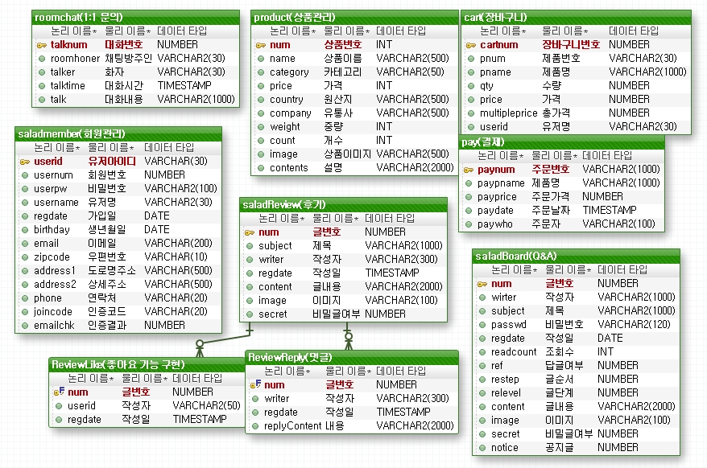
1
프로젝트 소개
데이터베이스(Table 설계)

Slide 9
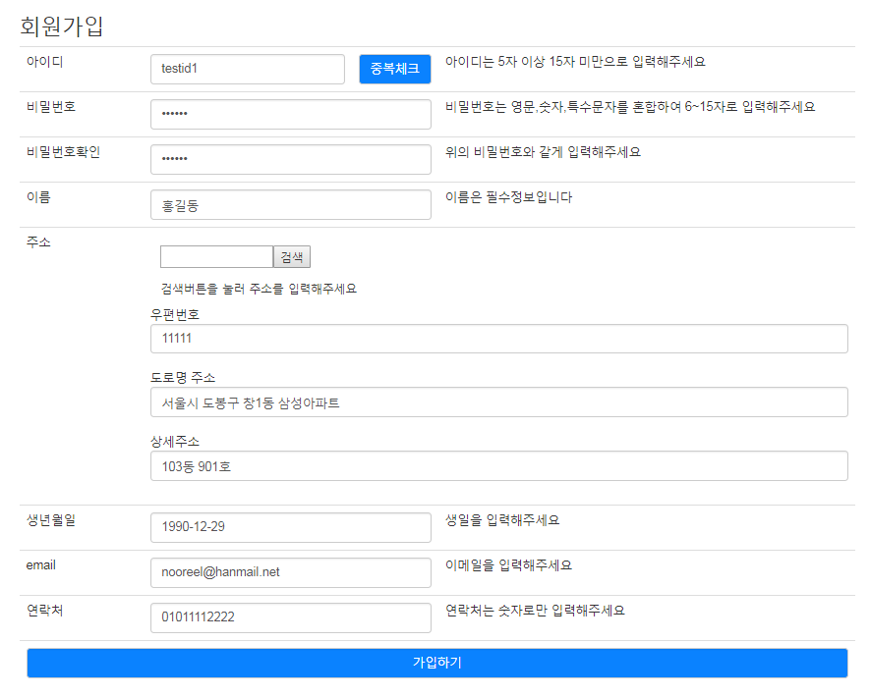
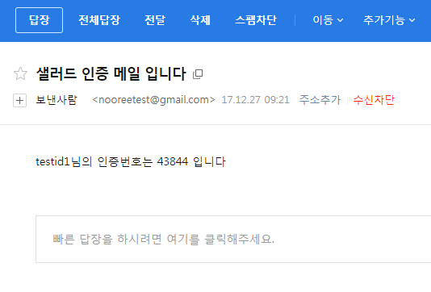
2
회원관리 영역
회원가입, 아이디 중복체크, 이메일 인증 서비스
아이디 중복체크 구현(ajax)
이메일 인증번호 발송 구현(SMTP)
주소 검색 API 사용
정규표현식을 이용한 유효성 검사

Slide 10
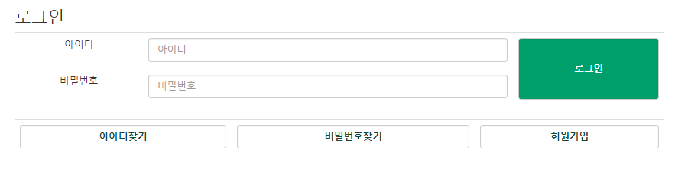
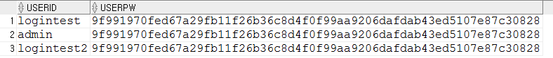
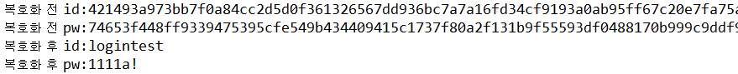
2
회원관리 영역
회원가입시, 로그인시 비밀번호 암호화
이용자가 입력한 비밀번호가 SHA-256방식으로 암호화되어 DB에 저장
로그인 폼 접속시 RSA암호화 위한 PublicKey,PrivateKey 생성
View에서 Controller로 넘어가기 전에 RSA암호화가 진행되고
컨트롤러에서 복호화가 이루어져 로그인 진행

Slide 11
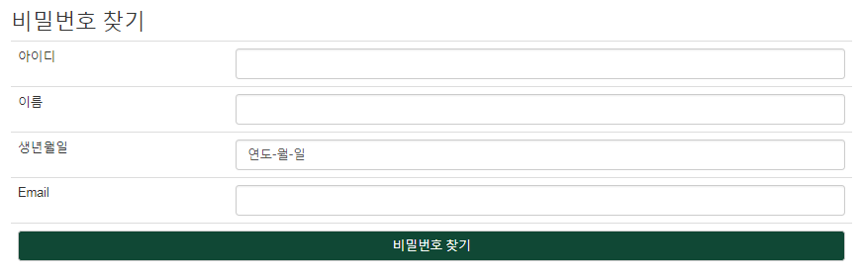
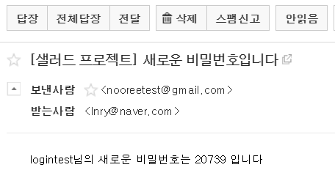
2
회원관리 영역
ID, PW 찾기
PW찾기 실행시 5자리의 난수를 생성해
비밀번호로 설정하고 그 난수를
입력한 Email로 전송

Slide 12
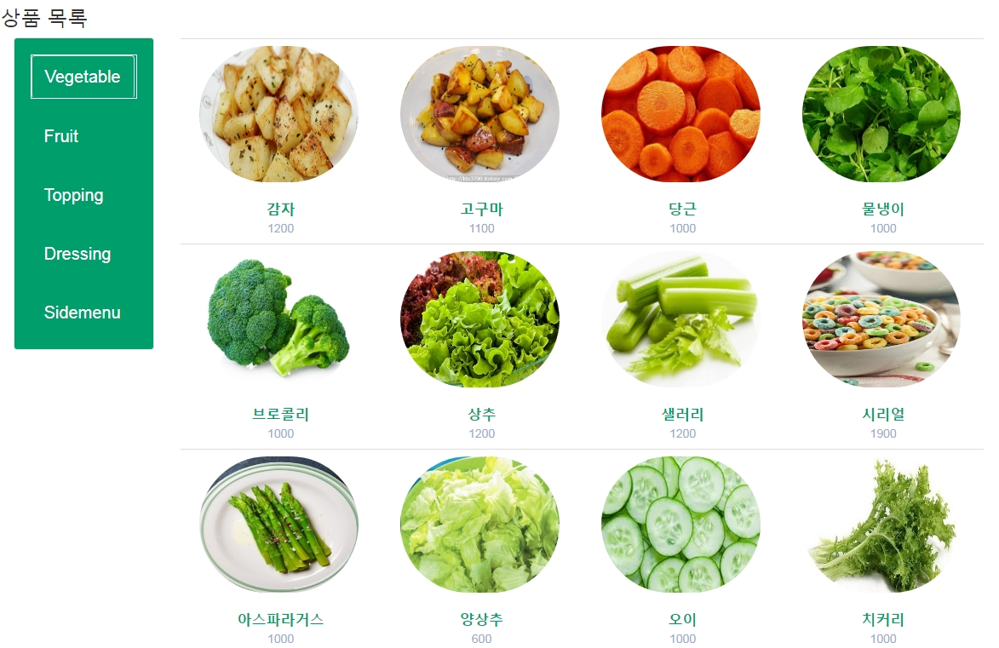
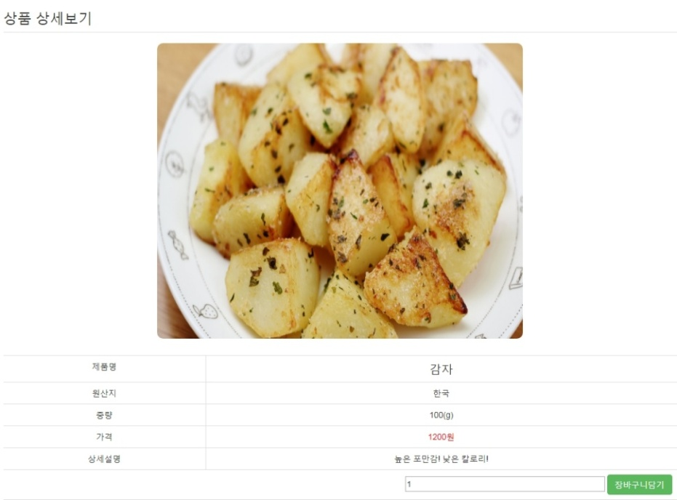
3
제품 관리 영역
상품목록, 관리자 제품관리
드랍다운 탭을 이용한 카테고리별
목록 구현
제품 상세보기 앵커
-> 장바구니로 이동 가능

Slide 13
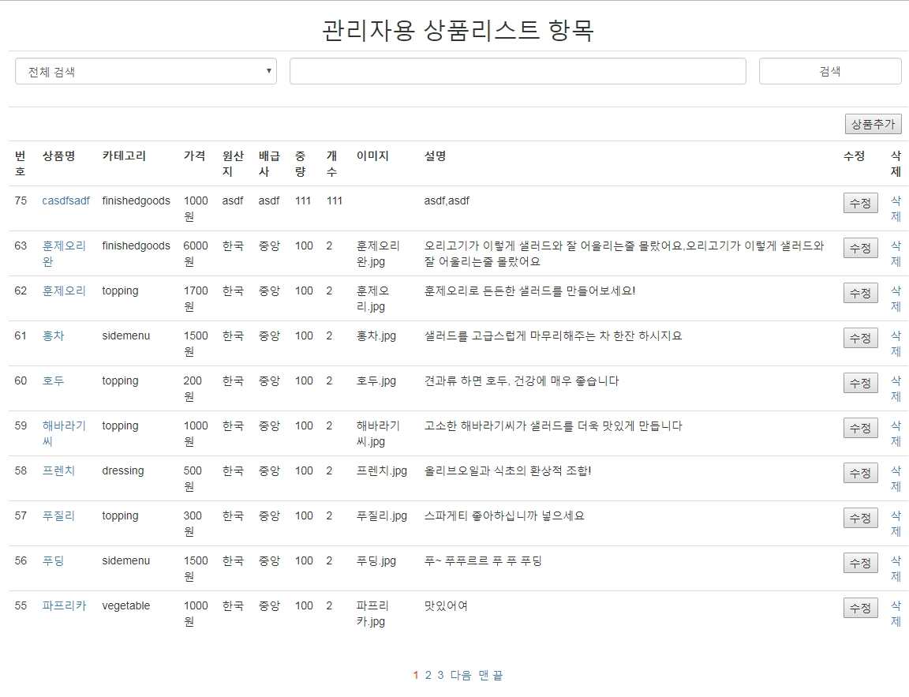
3
제품 관리 영역
상품목록, 관리자 제품관리
관리자 계정으로 접속시 제품관리 가능(수정, 삭제, 상세보기)
검색, 페이지기능 구현

Slide 14
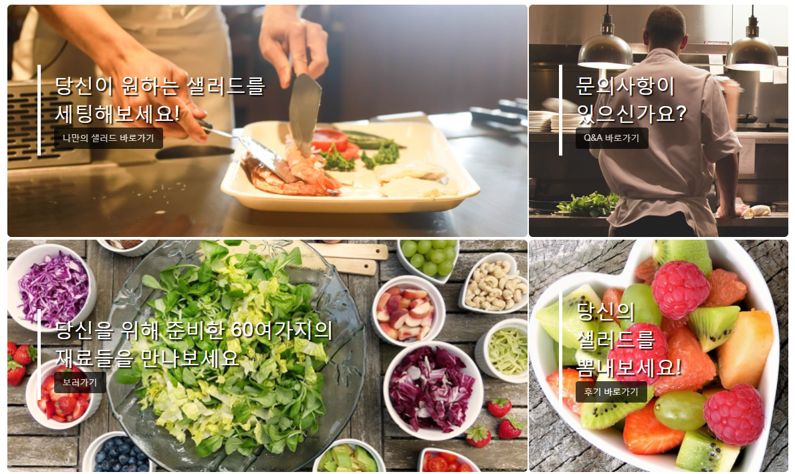
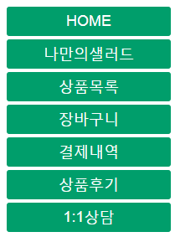
4
서비스 영역
화면 구성
점보트론 이미지를 이용한 카드형 디자인 설계(부트스트랩 사용)
접근성을 위해 사이드바 구현

Slide 15
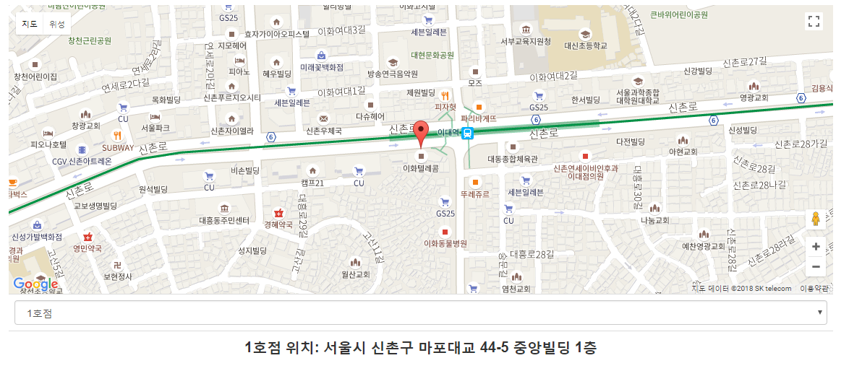
4
서비스 영역
매장 위치 정보 지도로 표현
매장의 위치와 주변 환경을 지도로 표현
(GoogleMap 사용)

Slide 16
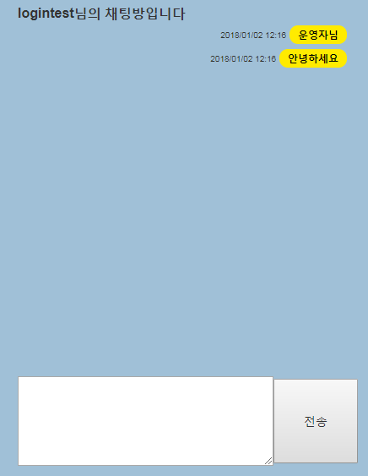
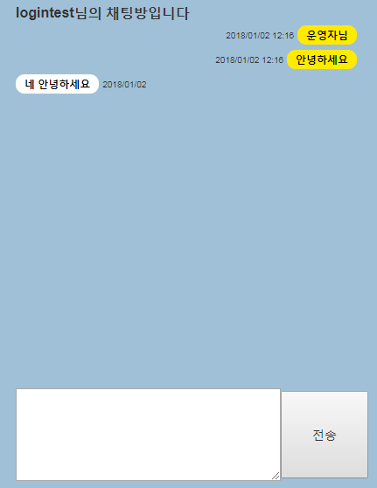
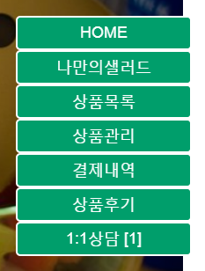
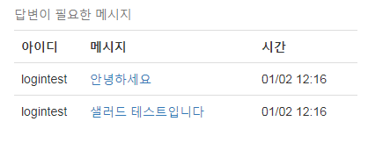
4
서비스 영역
1:1 문의 기능 구현
관리자와 이용자 본인만 볼 수 있는 채팅방 생성
운영자는 사이드바를 보고답변이 필요한 메시지의 개수를 파악 가능
운영자는 답변이 필요한 메시지를 확인하고 해당 채팅방에 접속하여
답변할 수 있음

Slide 17
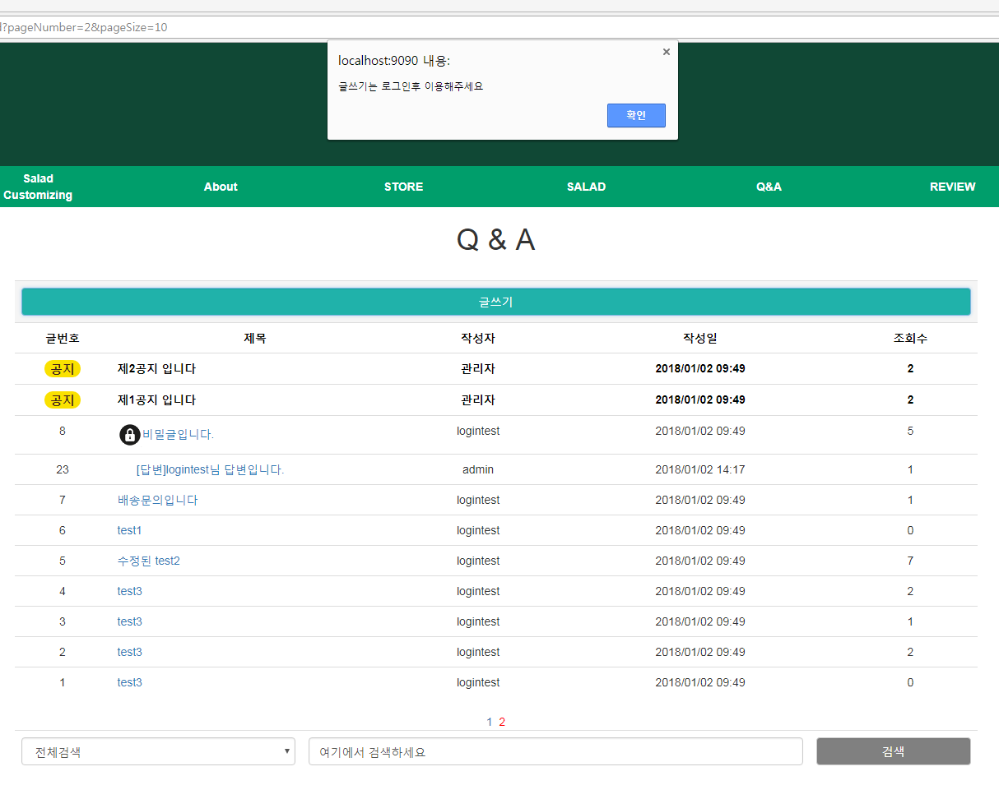
4
서비스 영역(커뮤니티)
QnA게시판: 글쓰기(답글,공지사항,비밀글),페이징처리,검색기능
세션객체이용
-글쓰기 권한 제한(로그인상태 판별)
(※공지사항: 관리자)
페이징기능
- 단위별 게시글 출력
검색기능
- 검색필터를 통한,해당필드 게시글출력

Slide 18
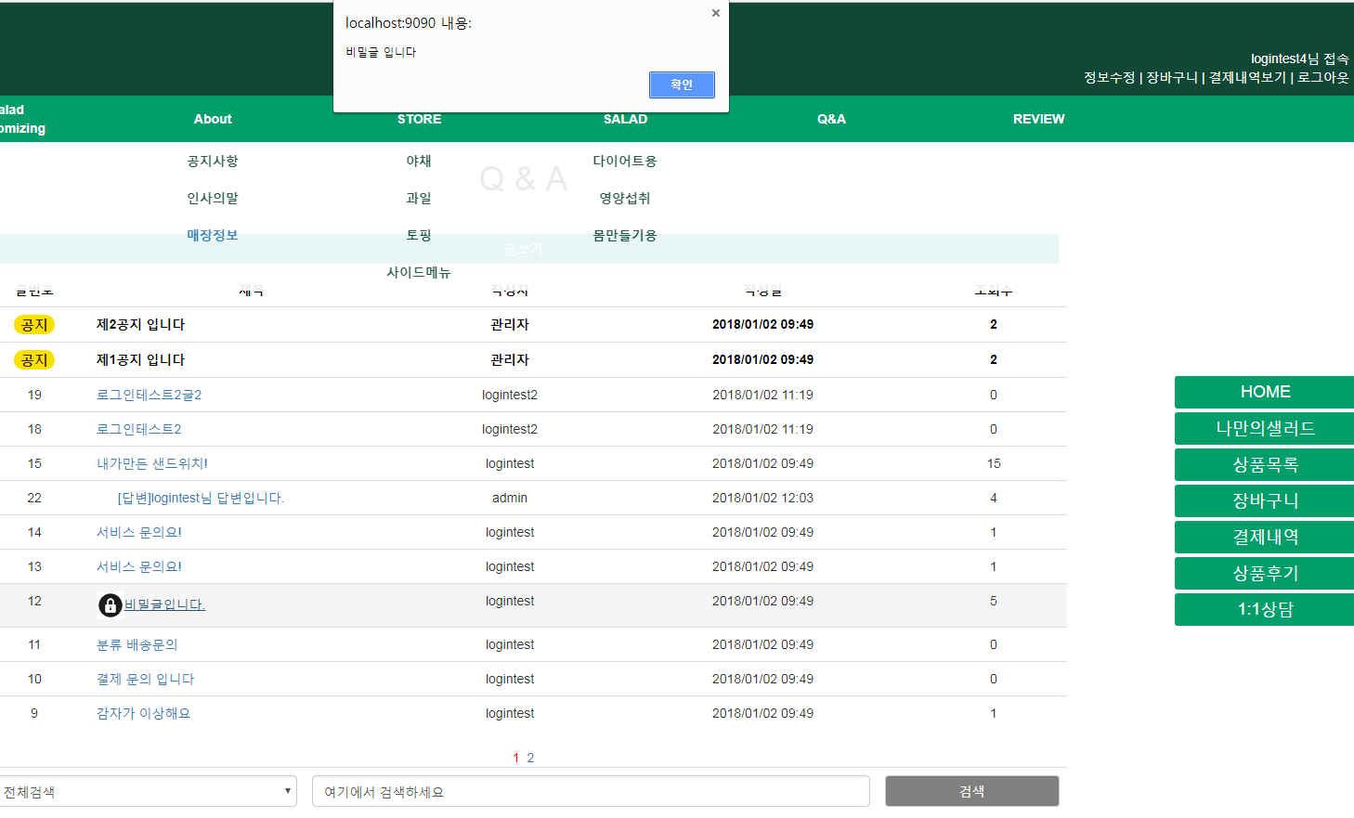
4
서비스 영역(커뮤니티)
Q&A게시판: 비밀글보기
세션객체를 이용
-비밀글보기:작성자,관리자

Slide 19
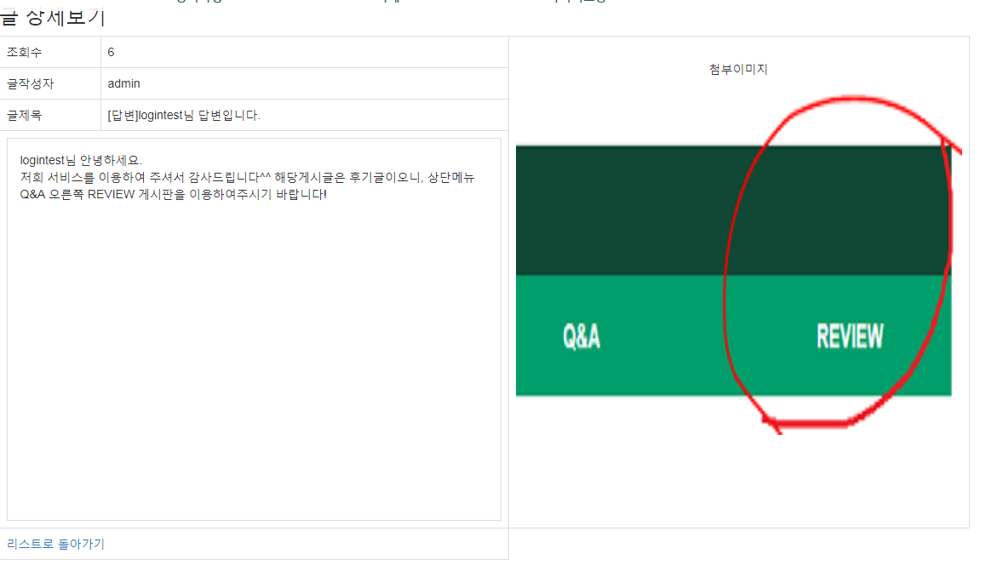
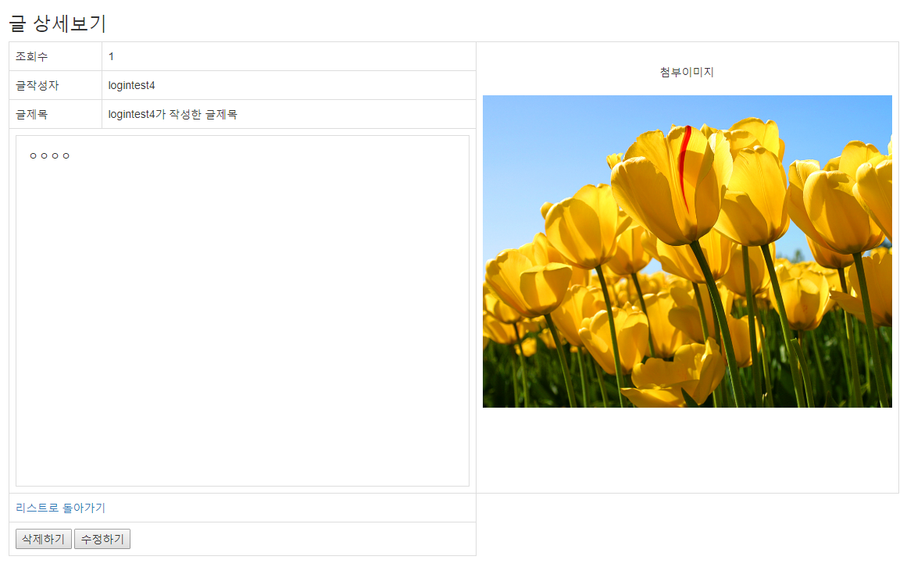
4
서비스 영역(커뮤니티)
QnA상세보기: 비밀글보기, 업로드 이미지보기, 수정,삭제,리스트 돌아가기
세션객체를 이용
-비밀글보기:작성자,관리자
-수정:작성자
-삭제:작성자,관리자
리스트로 돌아가기(페이징+검색기능)
상세보기,수정,삭제 처리 후
보고있던 목록페이지로 돌아가기
(※마지막페이지가 없어지면 앞페이지로 자동 설정)

Slide 20
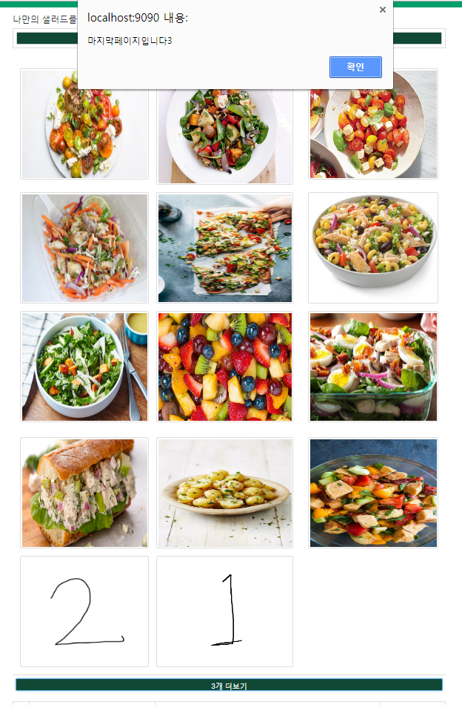
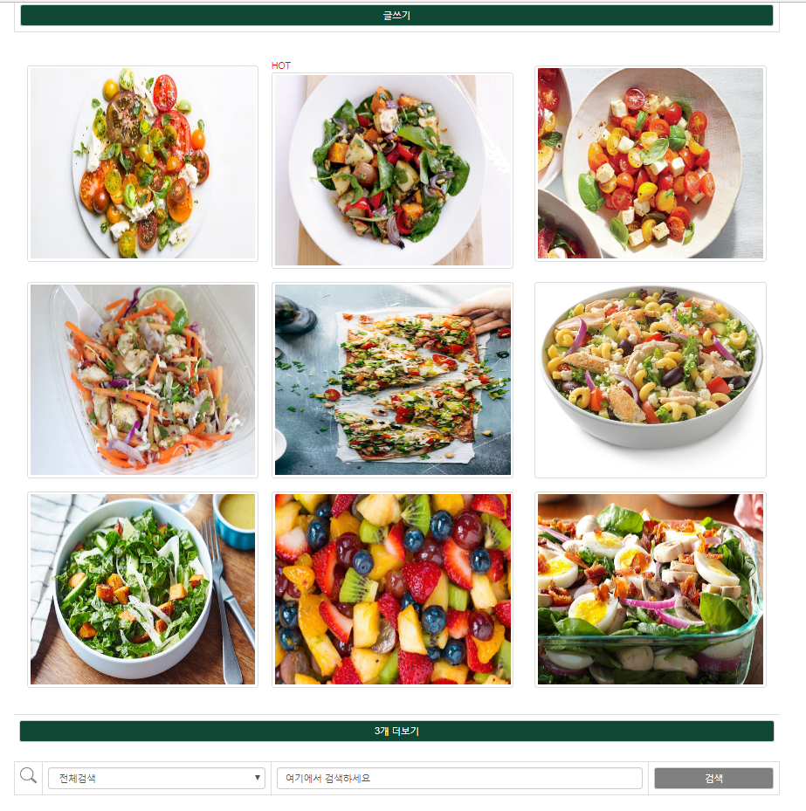
4
서비스 영역(커뮤니티)
Review게시판: 3개 더보기(출력) , 글쓰기, 검색(조회), 인기글
Ajax이용
-n개 더보기 구현
좋아요 갯수에따른 인기글HOT 출력

Slide 21
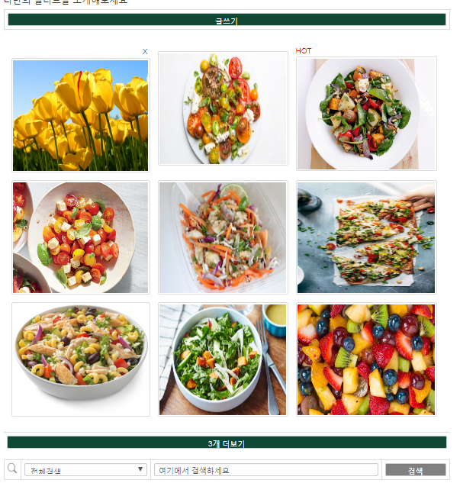
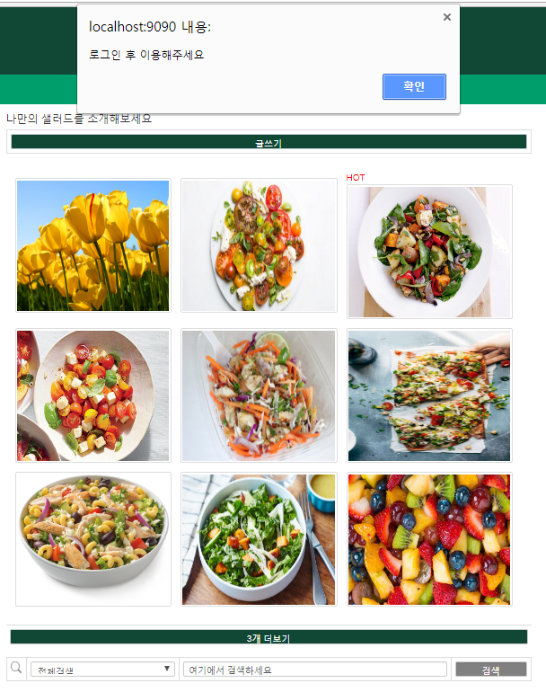
4
서비스 영역(커뮤니티)
Review게시판: 3개 더보기(출력) , 글쓰기, 검색(조회), 인기글
Session객체 이용
-로그인판별 후 글쓰기 권한 제한
-로그인정보 판별 후 글삭제권한 부여

Slide 22
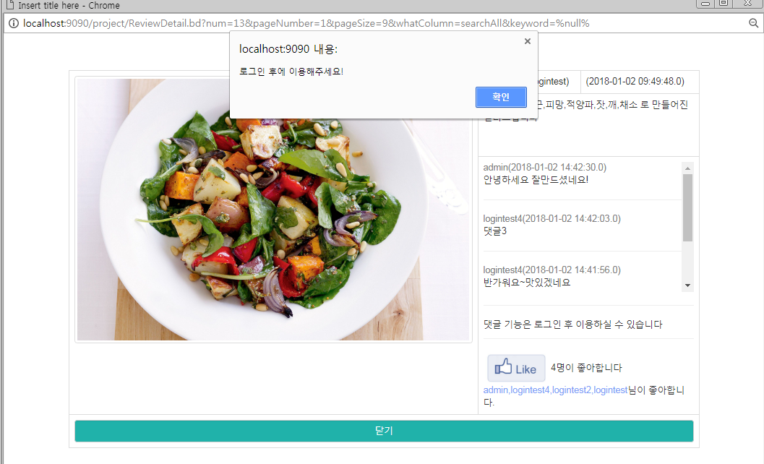
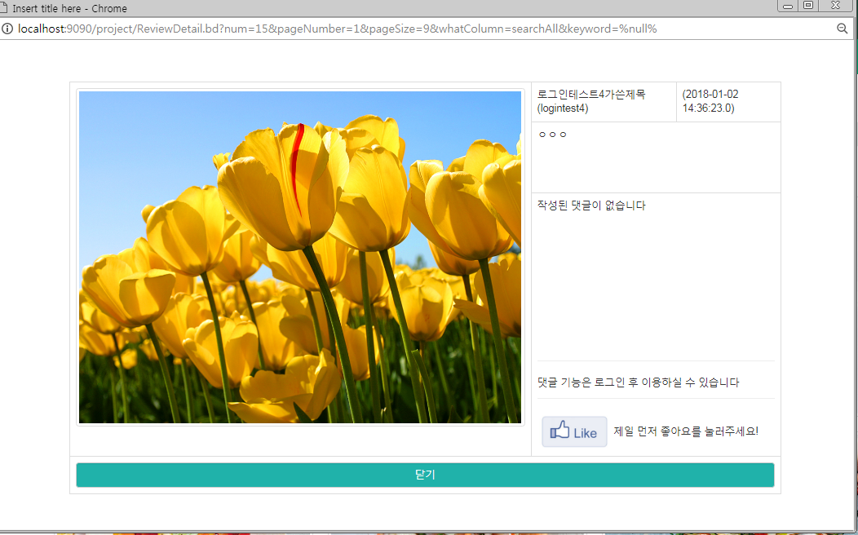
4
서비스 영역(커뮤니티)
Review상세보기: 댓글 , 좋아요
좋아요
ajax를이용,새로고침없이 실시간동기화
N명이 좋아합니다
idN,…,id3,id2,id1 님이좋아합니다.

Slide 23
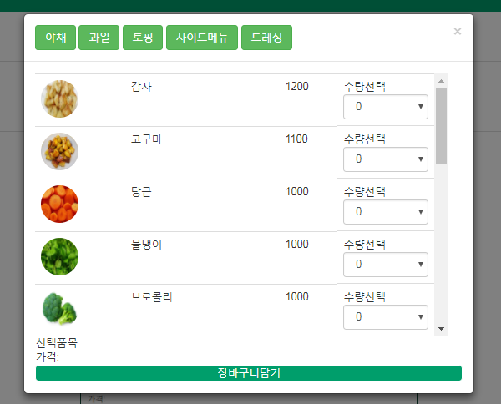
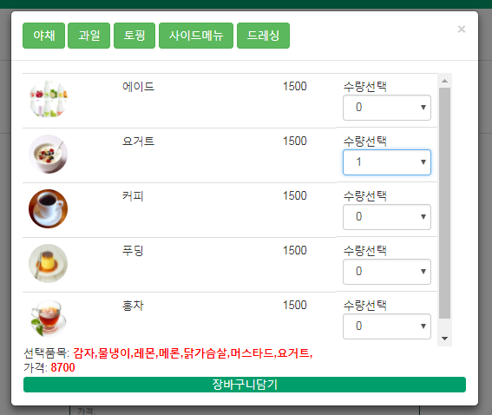
5
제품판매 영역
샐러드 커스터마이징 기능 구현
등록된 제품을 취사선택하여 자신이 원하는
재료만 들어간 샐러드를 커스터마이징할 수 있음
이용자는 자신이 선택한 상품들과 가격을 실시간으로
확인할 수 있음(Jquery 사용)

Slide 24
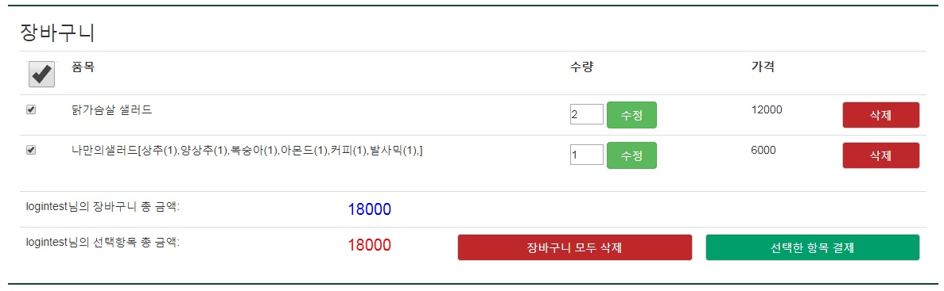
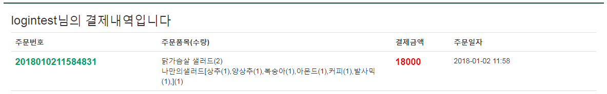
5
제품판매 영역
장바구니, 결제 기능 구현
장바구니 Table을 만들어 세션이 해제되도
장바구니에 저장된 내용들이 사라지지 않도록 함
장바구니에 담긴 내용들을 취사선택하여
결제할 수 있도록 구현

Slide 25
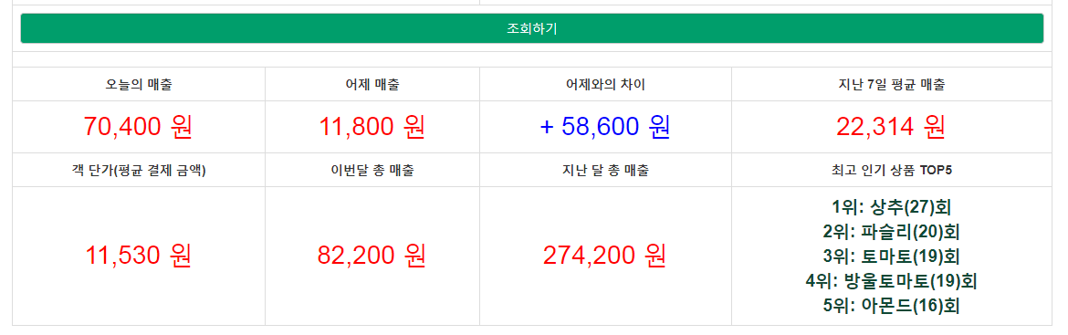
5
제품판매 영역
매출 분석 기능
결제내역이 저장되어 있는 Table(pay)에 접속하여
시스템 날짜를 기준으로 데이터를 가져와 출력

Slide 26
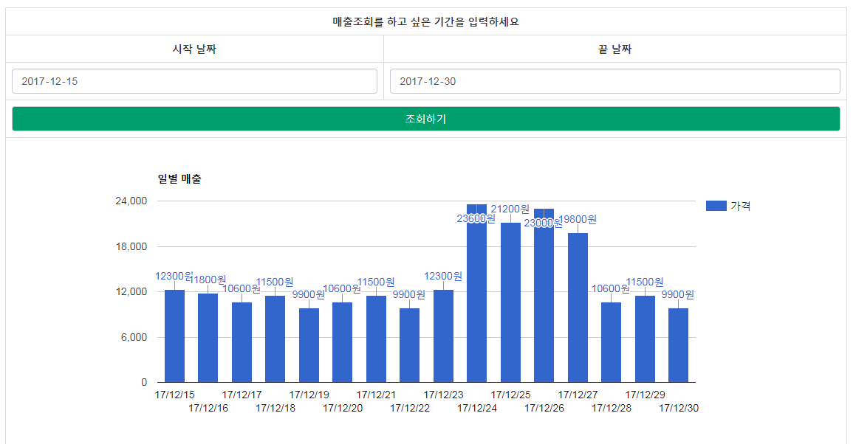
5
제품판매 영역
매출 분석 기능
날짜(시작날짜, 끝날짜)를 입력하면
그 사이에 있는 날들의 일별 매출을
그래프로 출력(GoogleChart 이용)

Slide 27
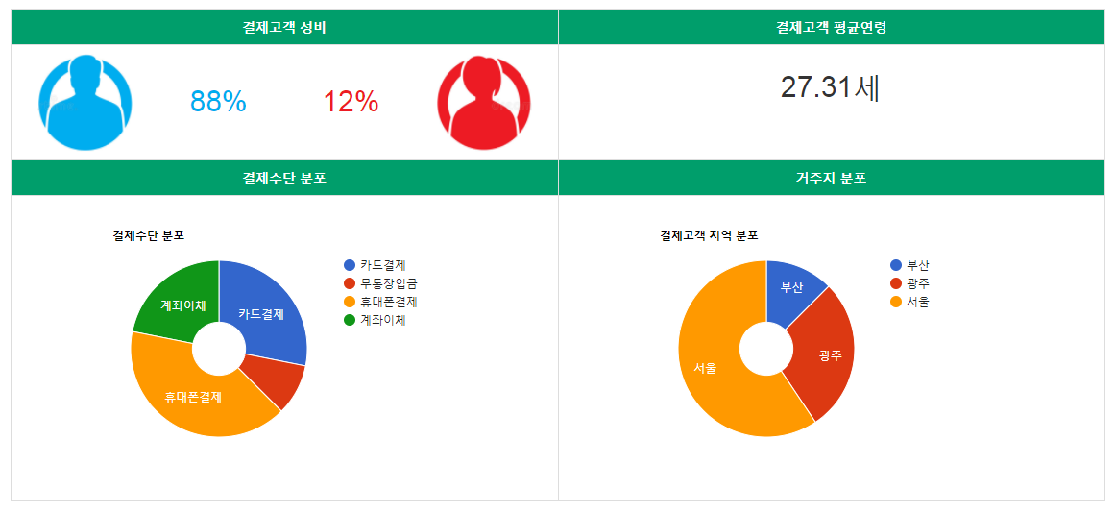
5
제품판매 영역
결제 고객 분석 기능
결제 테이블(pay)과 회원 테이블(member)을 조인하여 결제한 고객들의 정보를 분석 후 도표화

